Slide 1
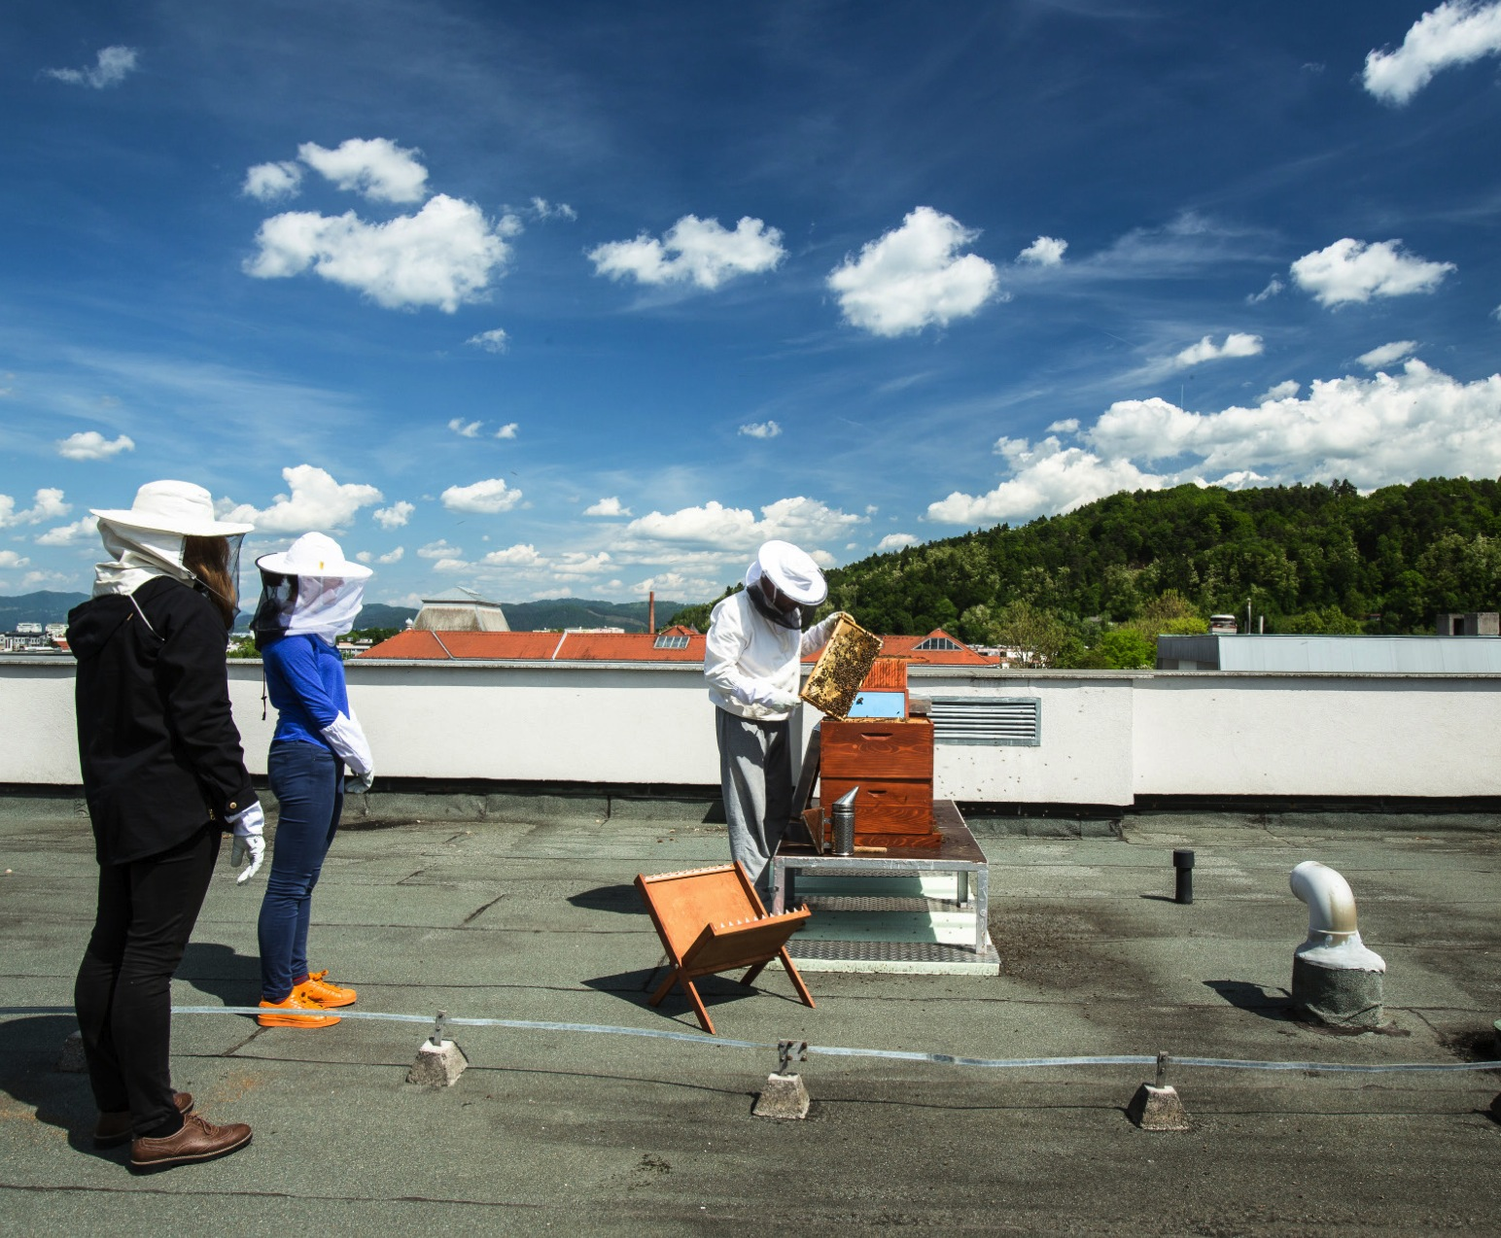
Spotkanie informacyjne na temat projektu BeePathNet
^{Bydgoszcz, 27.06.2019}

Slide 2
^{Plan spotkania}
- przedstawienie informacji na temat projektu BeePathNet
- prezentacja dobrych praktyk dotyczących pszczelarstwa miejskiego
na przykładzie działań miasta Lublany, Słowenia
- omówienie wymagań jakie należy spełnić przy budowie pasieki miejskiej
- dyskusja – potencjalne lokalizacje pasieki miejskiej

Slide 3
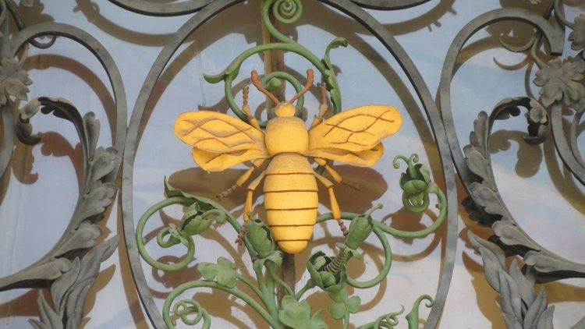
Ogólne informacje o projekcie BeePathNet
Tytuł w języku angielskim – Building and Connecting Urban Bee-aware Cities in Europe
Tytuł w języku polskim – Budowanie i łączenie miast świadomych roli pszczół w Europie
Cel projektu: popularyzacja i rozwój pszczelarstwa w warunkach miejskich oraz poprawa warunków bytowych owadów zapylających
^{Realizacja projektu:}
I Faza: kwiecień 2018 r. - październik 2018 r.
^{II Faza:} grudzień 2018 r. - grudzień 2020 r.

Slide 4
Ogólne informacje o projekcie BeePathNet
^{Współfinansowanie:}
^{Program URBACT}
^{Budżet projektu:}
^{599.086,66 EUR, w tym:}
dofinansowanie z EFRR: 452.286,55 EUR
^{Budżet Miasta Bydgoszczy}
^{79.493,74 EUR, w tym:}
dofinansowanie z EFRR: 67.569,68 EUR (85%)
^{wkład własny: 10.501,36 EUR}
^{Partnerzy projektu:}
Lider Projektu – Miasto Lublana, Słowenia
^{Miasto Cesena, Włochy}
^{Miasto Nea Propontida, Grecja}
Miasto Budapeszt - XII dzielnica Hegyvidek, Węgry
^{Miasto Bydgoszcz, Polska}

Slide 5
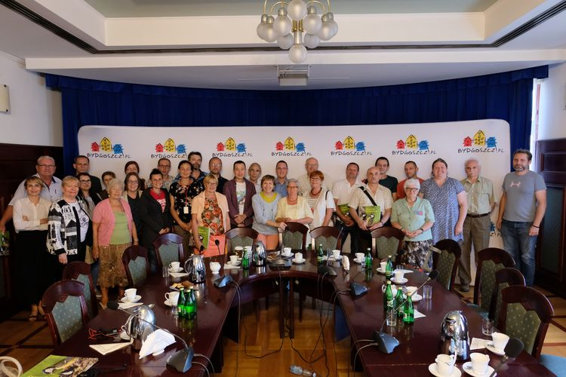
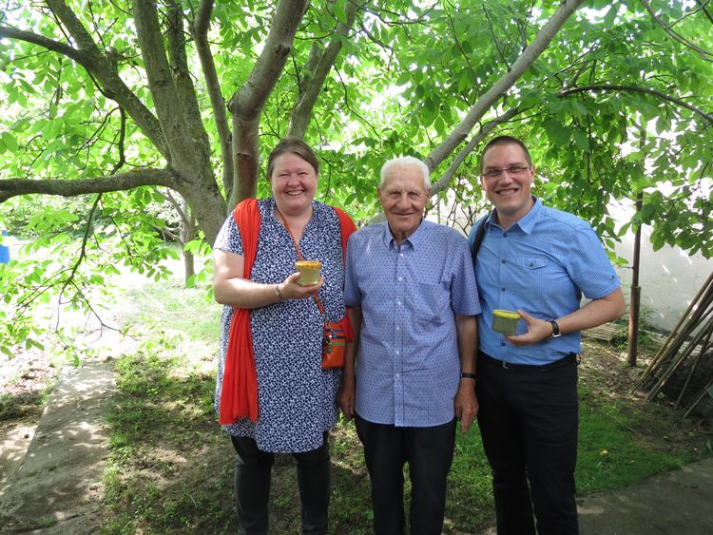
^{Realizacja projektu}
^{w Bydgoszczy}
^{Prowadzenie projektu:}
B. Katarzyna Napierała, WZR – Menadżer Projektu
Justyna Olszewska, WGK – Koordynator Lokalnej Grupy Transferu
^{I faza projektu}
Opracowano m.in. Studium transferu wiedzy (opis dobrej praktyki – ścieżki Bee Path w Lublanie
Utworzono nieformalną grupę interesariuszy (Lokalna Grupa Urbact/Transferu), która realizuje działania wpisujące się cele projektu (indywidualni pszczelarze, przedstawiciele szkół, Pomorsko-Kujawski Związek Pszczelarzy, UTP, WSG, UKW, LPKiW Myślęcinek i inni)
Wizyta studyjna dla Lidera Projektu oraz Eksperta programu Urbact (spotkania z lokalnymi interesariuszami i przedstawicielami Urzędu Miasta

Slide 6
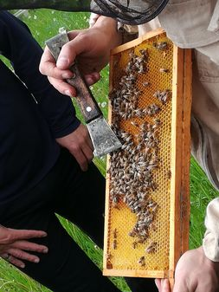
^{Realizacja projektu}
^{w Bydgoszczy}
^{II faza projektu}
Adaptacja dobrej praktyki z Lublany, dotyczącej zintegrowanego miejskiego pszczelarstwa – przykładowe działania:
większe zaangażowanie gminnej administracji
podnoszenie świadomości i promocja wśród obywateli
opracowanie „Ścieżki Pszczelej” jako platformy promującej turystykę i /lub produkty pszczele
programy edukacyjne dla przedszkoli i szkół podstawowych
utrzymanie bioróżnorodności (np. kampanie - podwyższenie świadomości poprzez promocję sadzenia autochtonicznych roślin miododajnych na terenach zielonych, rozdawanie nasion i sadzonek i sadzenie autochtonicznych roślin miododajnych, kampania – znaczenie dzikich owadów zapylających, tworzenie hoteli dla dzikich owadów zapylających)
opracowanie mechanizmów wsparcia dla nowych produktów pszczelich

Slide 7
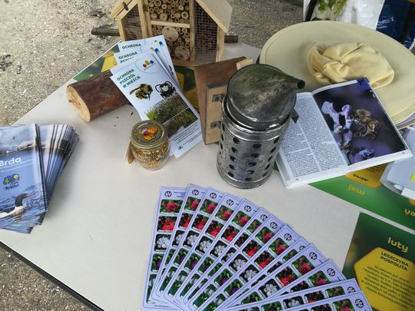
^{Dziękuję za uwagę}
^{B. Katarzyna Napierała}
^{Urząd Miasta Bydgoszczy}
^{Wydział Zintegrowanego Rozwoju}
e-mail: k.napierala@um.bydgoszcz.pl
^{tel. (52) 58 58 373}

